Slide 1
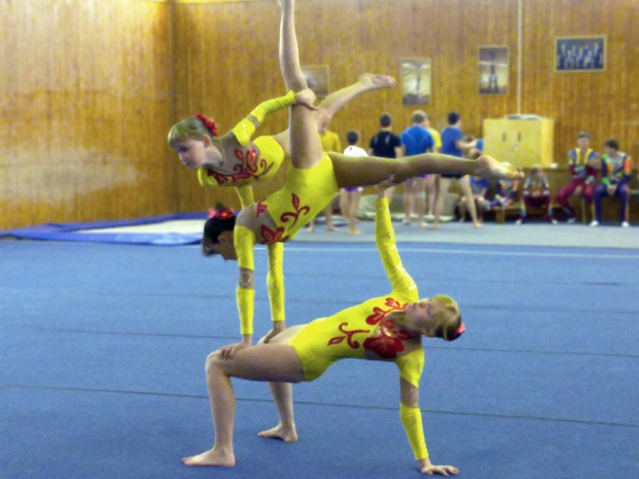
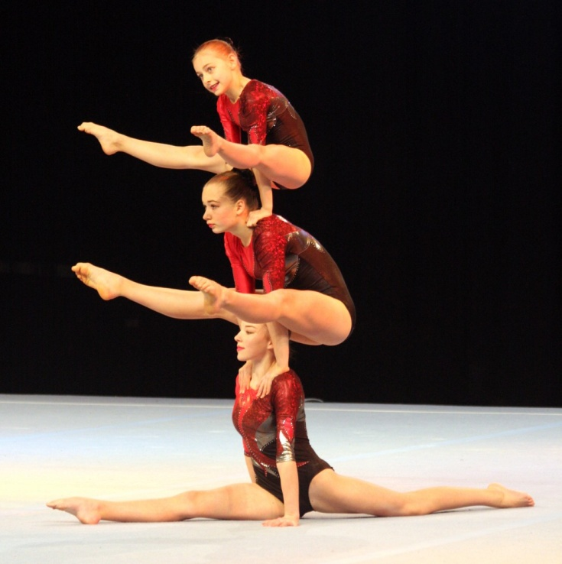
«Акробатика – спорт сильных, смелых, ловких»

Slide 2
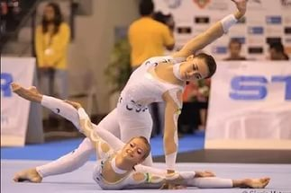
Акробатика появилась за много лет до нашей эры. Первоначально акробатами называли не только спортсменов, занимающихся этим спортом, но и различных канатоходцев, танцовщиков, актеров.
На профессиональный уровень этот вид спорта вышел лишь в начале XX века.

Slide 3
Термин "акробатика" родился в Древней Греции. "Akrobates" в переводе с греческого означает "тот, кто ходит на носках" ("akros" - тот, кто на конце, "bitis" - ходить). Древние эллины придавали большое значение гармоническому развитию человека; особое внимание они уделяли его физическому совершенству.

Slide 4
Парно- групповая акробатика
Женские виды

Slide 5
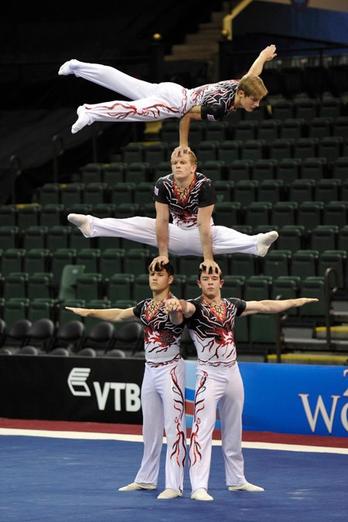
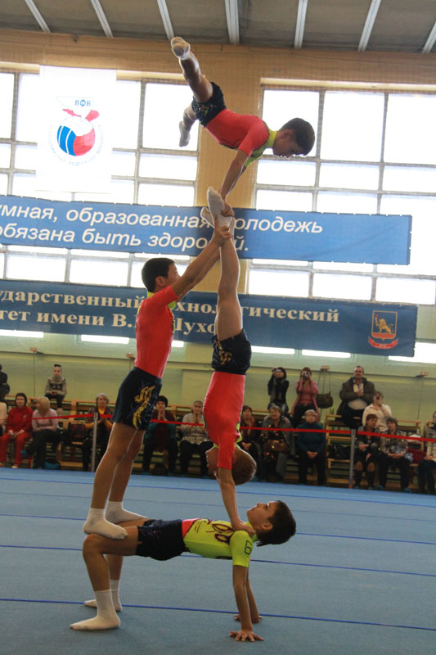
Мужские виды

Slide 6
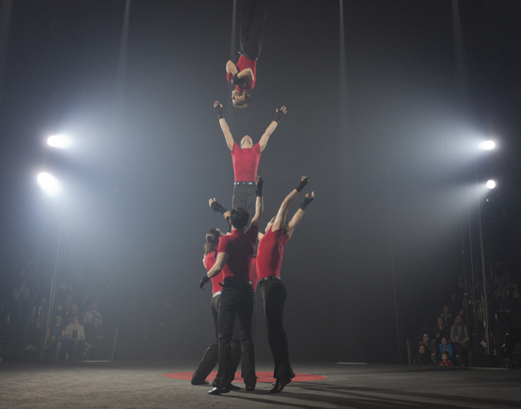
Вольтажные упражнения представляют собой действия, связанные с бросками и ловлей партнера.

Slide 7
Силовые упражнения ( баланс)

